Slide 1
CONTROL DE ASISTENCIA
Jefferson Montenegro Santiago Tobon

Slide 2

OBJETIVOS
Objetivo General
Objetivos Específicos
Desarrollar un programa de Software que permita realizar el control de asistencia y seguimiento de los estudiantes y profesores a los cursos
Analizar la información suministrada para hacer la descripción detallada de lo que se desea implementar
• Diseñar el programa de Software teniendo en cuenta los requerimientos
• Construir el programa de acuerdo a la arquitectura propuesta

Slide 3

RESUMEN DEL PROBLEMA
Problema
Afecta
Impacto
Solución
Al almacenar la información de los asistentes de los cursos de las hojas al Excel toma mucho tiempo y el uso de hojas que posteriormente serán desechadas hace un total desperdicio de recursos
Pérdida de tiempo
Desperdicio de recursos
Dificultades para obtener información
Ahorro de tiempo
Organización de las bases de datos para obtener información
Universidad del Valle

Slide 4
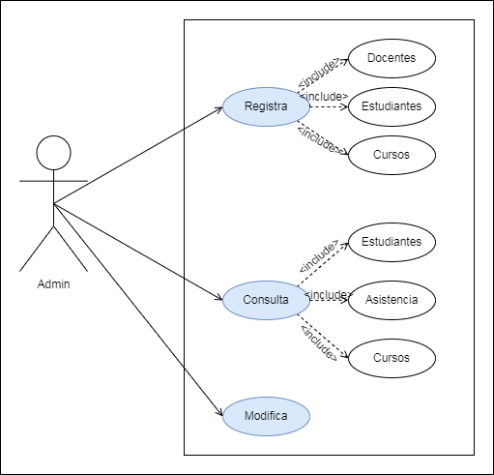
CASOS DE USO

Slide 5

REQUERIMIENTOS
Requerimientos Funcionales
Requerimientos no Funcionales
Registrar Estudiante, clases, profesores, cursos y asistencias
Consultar Estudiante, clases, profesores, cursos y asistencias
Modificar Estudiantes, clases, profesores, cursos y asistencias
Añadir listas de asistencia con fotos
Confiabilidad
Mantenibilidad
Usabilidad

Slide 6
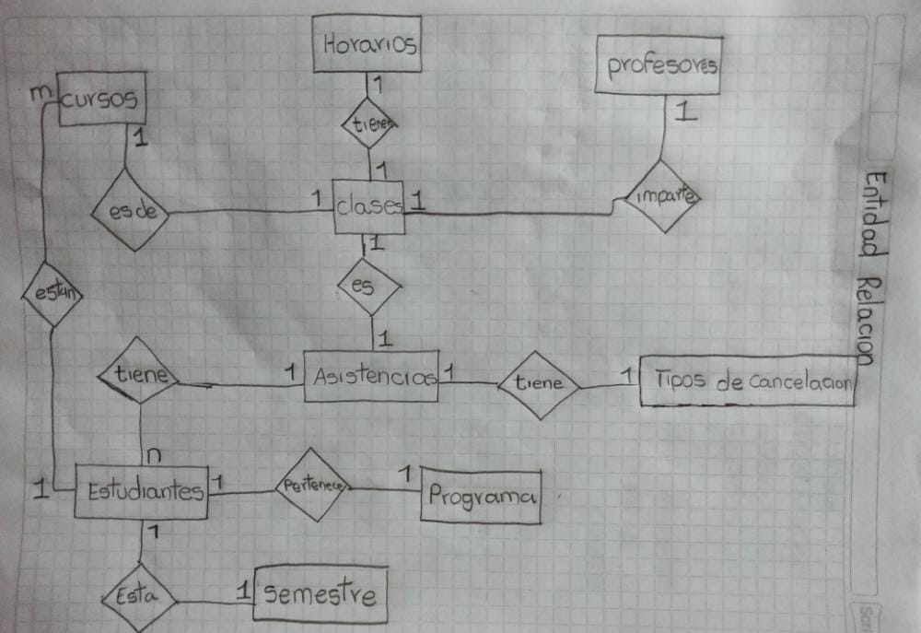
DIAGRAMA ENTIDAD RELACION

Slide 7
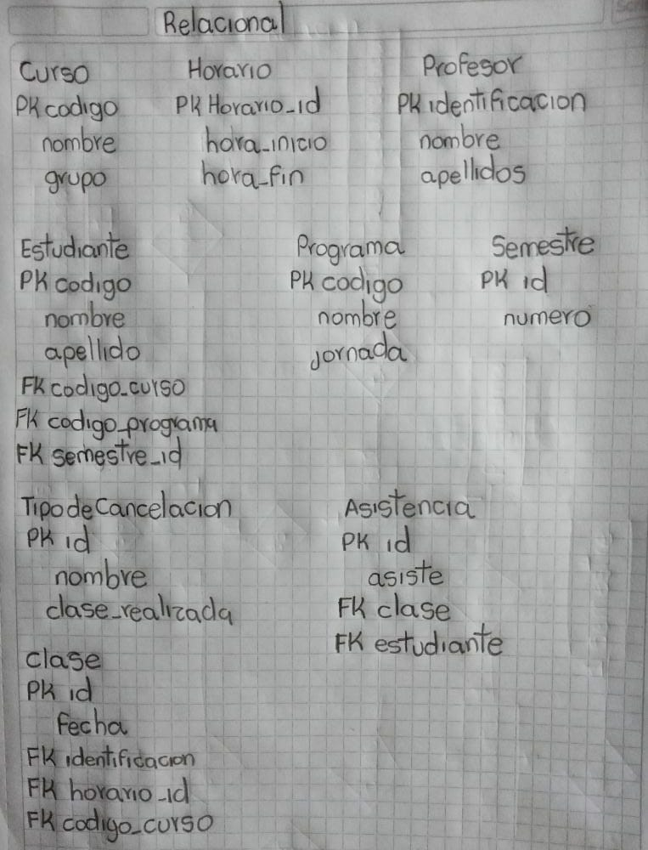
Modelo Relacional

Slide 8
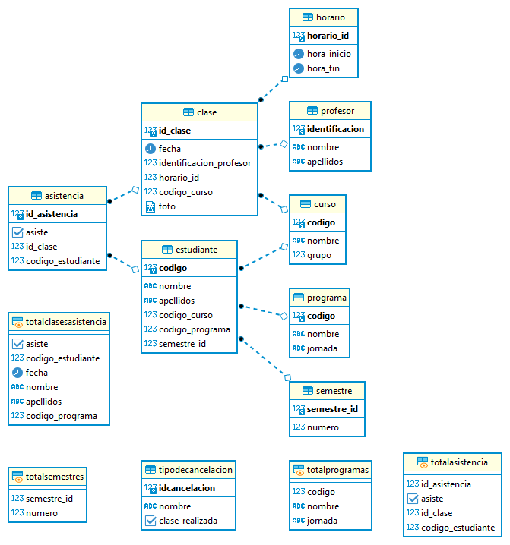
DIAGRAMA DE LA BASE DE DATOS DE POSTGRESQL SACADA CON DBEAVER

Slide 9
THANKS

